Slide 1
Hobby’s
Presentatie Parkinson Café

Slide 2
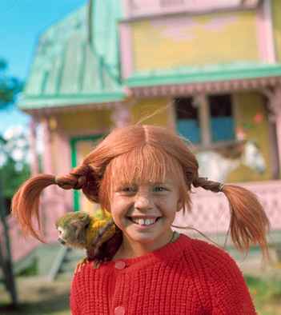
Ik heb dit nooit eerder gedaan, dus ik kan het vast wel

Slide 3
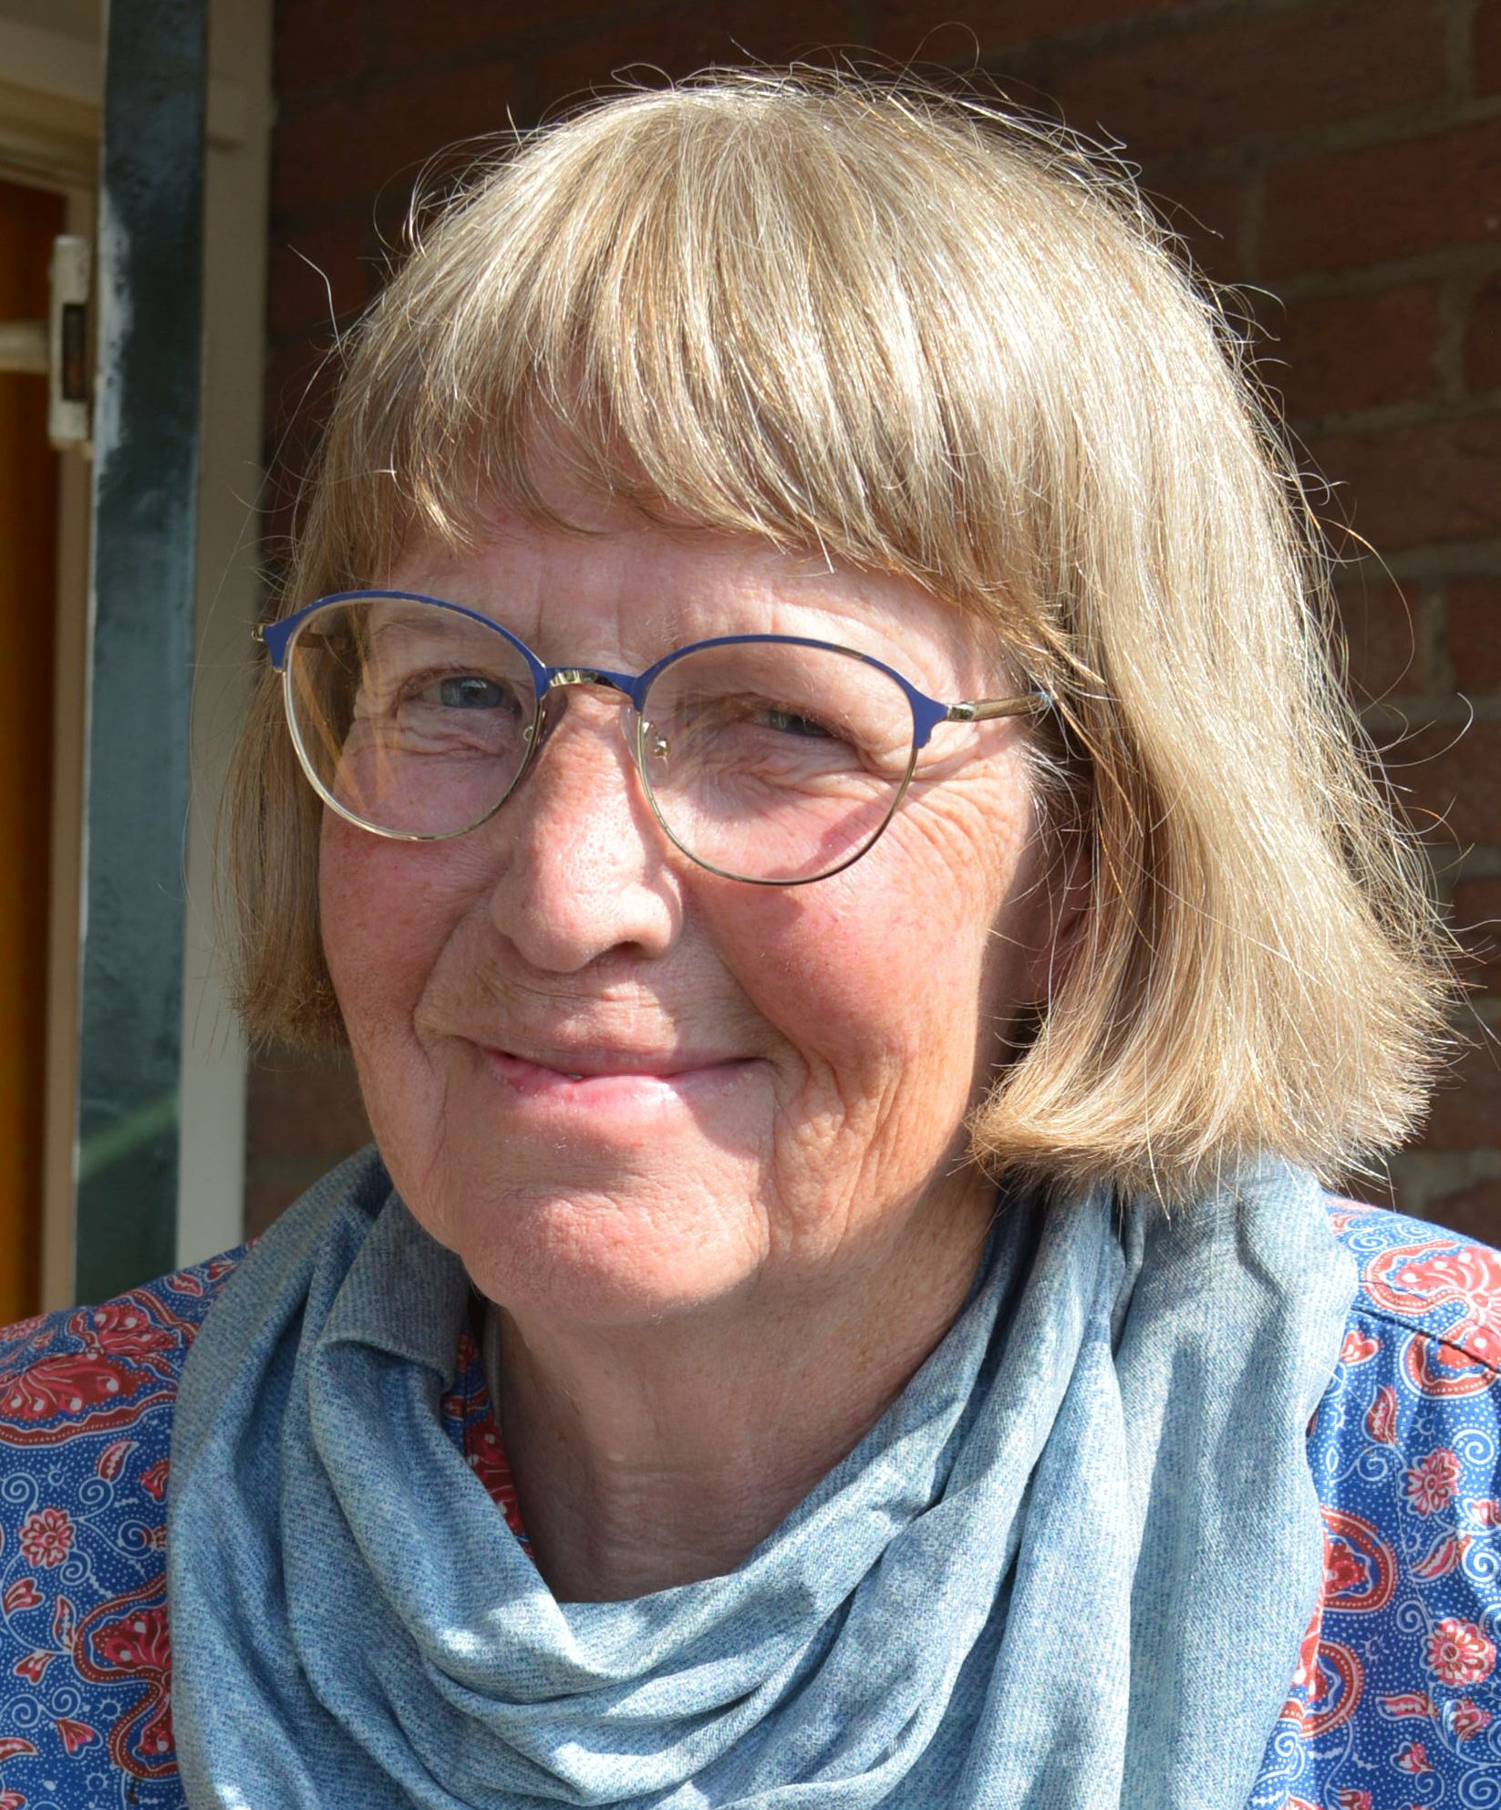
Voorstellen
December 2018 stoppen met betaald werk na 45 jaar als (wijk)verpleegkundige
26 januari 2021 diagnose Parkinson
23 maart 2021 echtgenoot overleden
In de loop van 2022 kennisgemaakt met Scouters (i.v.m gebroken arm – zoeken naar kleine afwasmachine )

Slide 4
Wanneer noem ik iets een Hobby
Ik vind het leuk
Ik besteed er graag (veel) tijd aan

Slide 5
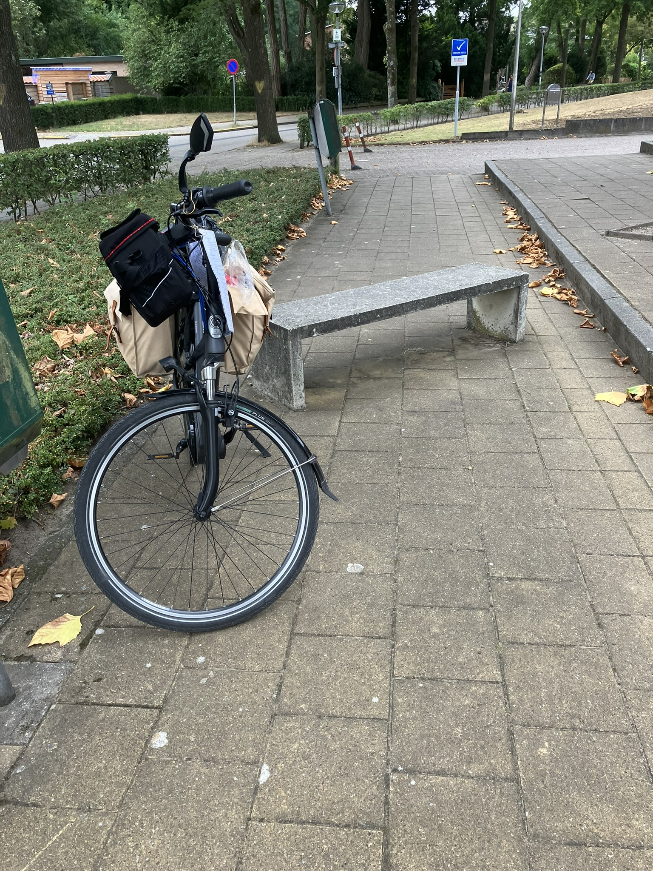
Mijn hobby’s zijn o.a.:
Wandelen / lopen
Fietsen
Scouters
De eigen website met blog en stamboom
Biodanza

Slide 6
Vraag
Wat doe je als je niet meer durft te fietsen?
A. Niet meer fietsen?
B. Andere fiets kopen?
C. Andere oplosing zoeken?

Slide 7
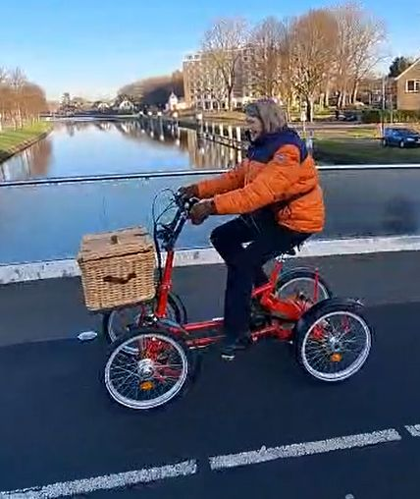
Fietsen
Fietsen is behalve fijn ook praktisch, namelijk vervoer van A naar B (ik heb de auto weggedaan toen Dries overleed; auto rijden vond ik namelijk niet leuk)
Toen ik me steeds vaker afvroeg wanneer ik van mijn tweewieler zou vallen en vaker de bus nam, omdat ik bang werd om te vallen (regen, harde wind) kwam de vierwielfiets.

Slide 8
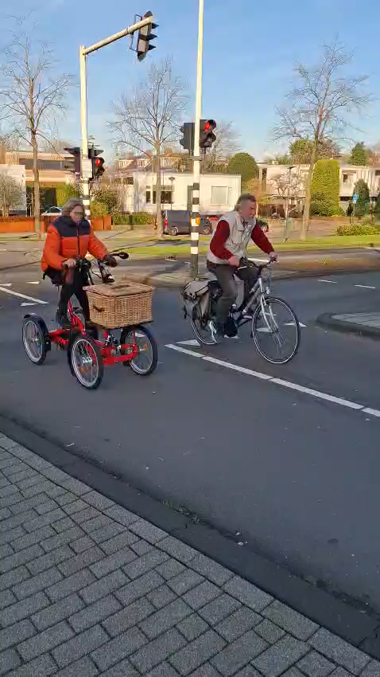
Eerste fietsrit met vierwielfiets in het verkeer
Fietsverkoper Robert reed mee! En gaf mij veel tips!
Toen merkte ik ook, dat ik bij het minste of geringste probleem naast mijn fiets stond in plaats van te blijven zitten! Dat moest ik echt afleren.
Om links af te slaan, hoefde ik ook niet meer af te stappen.

Slide 9
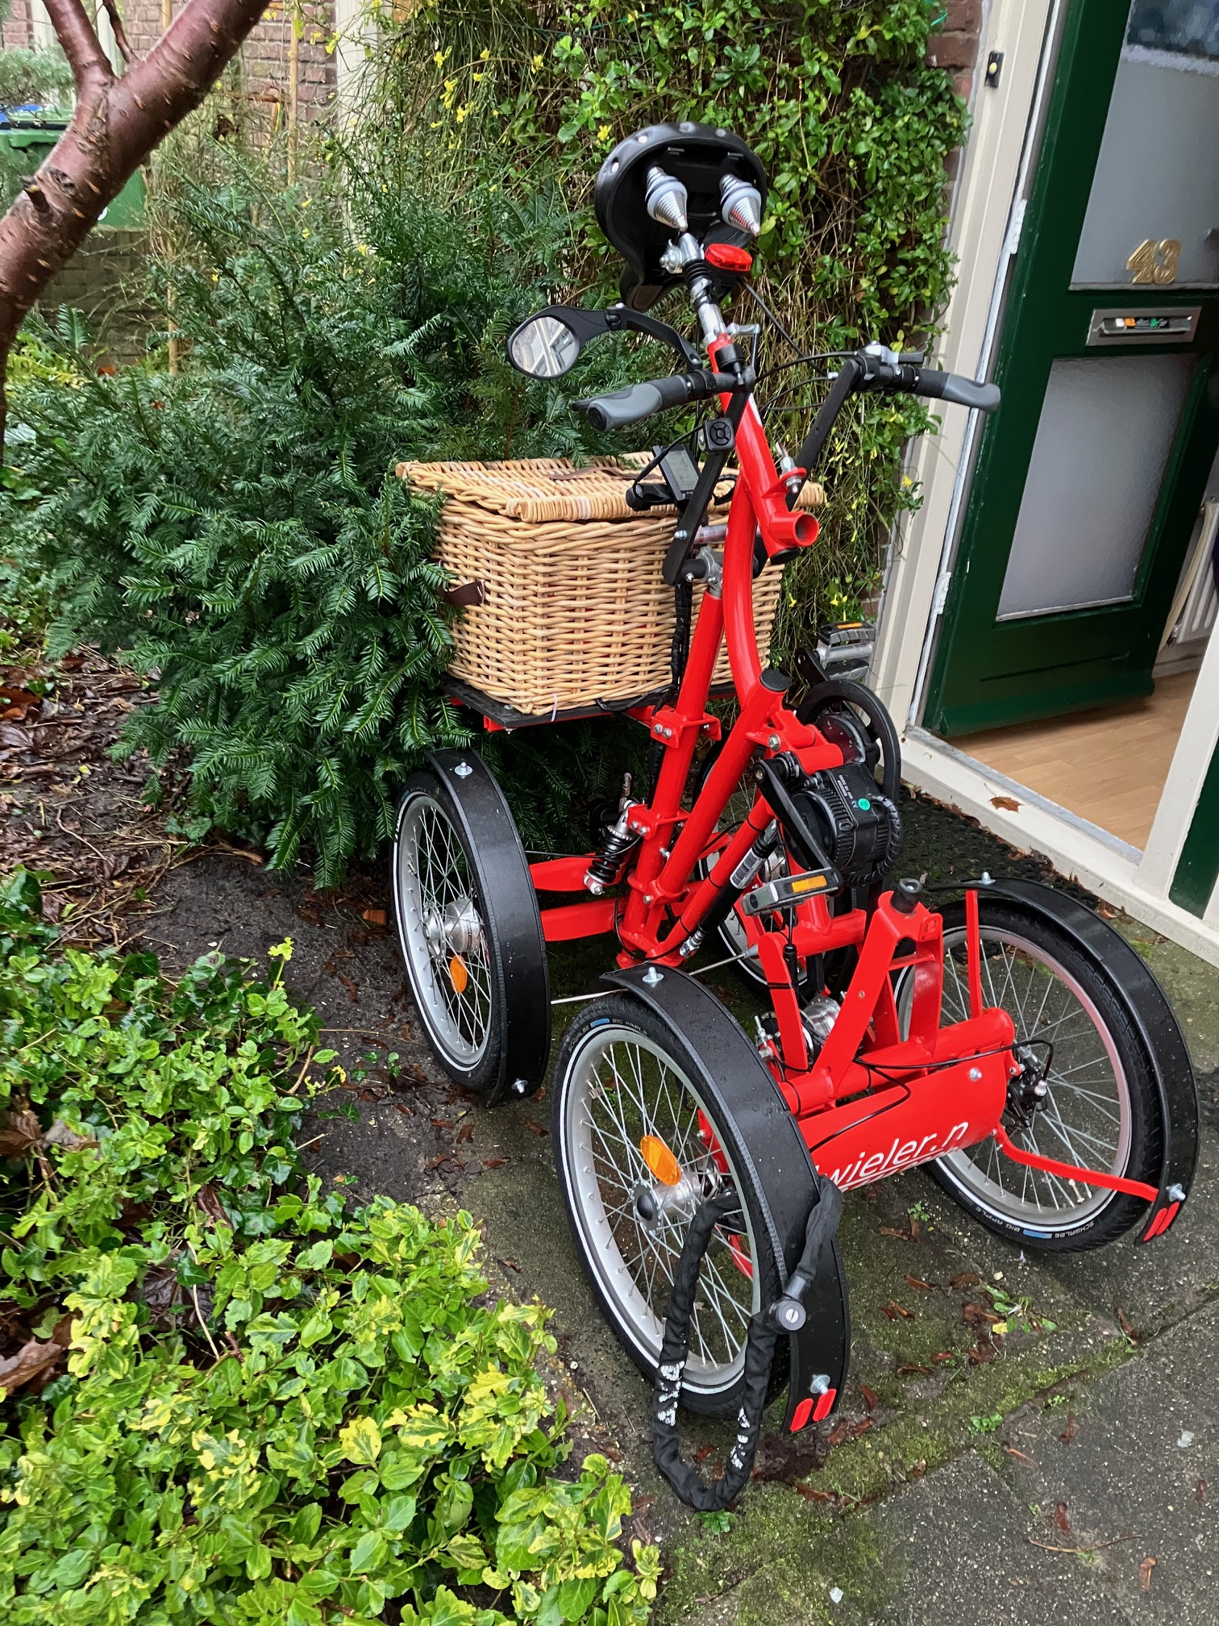
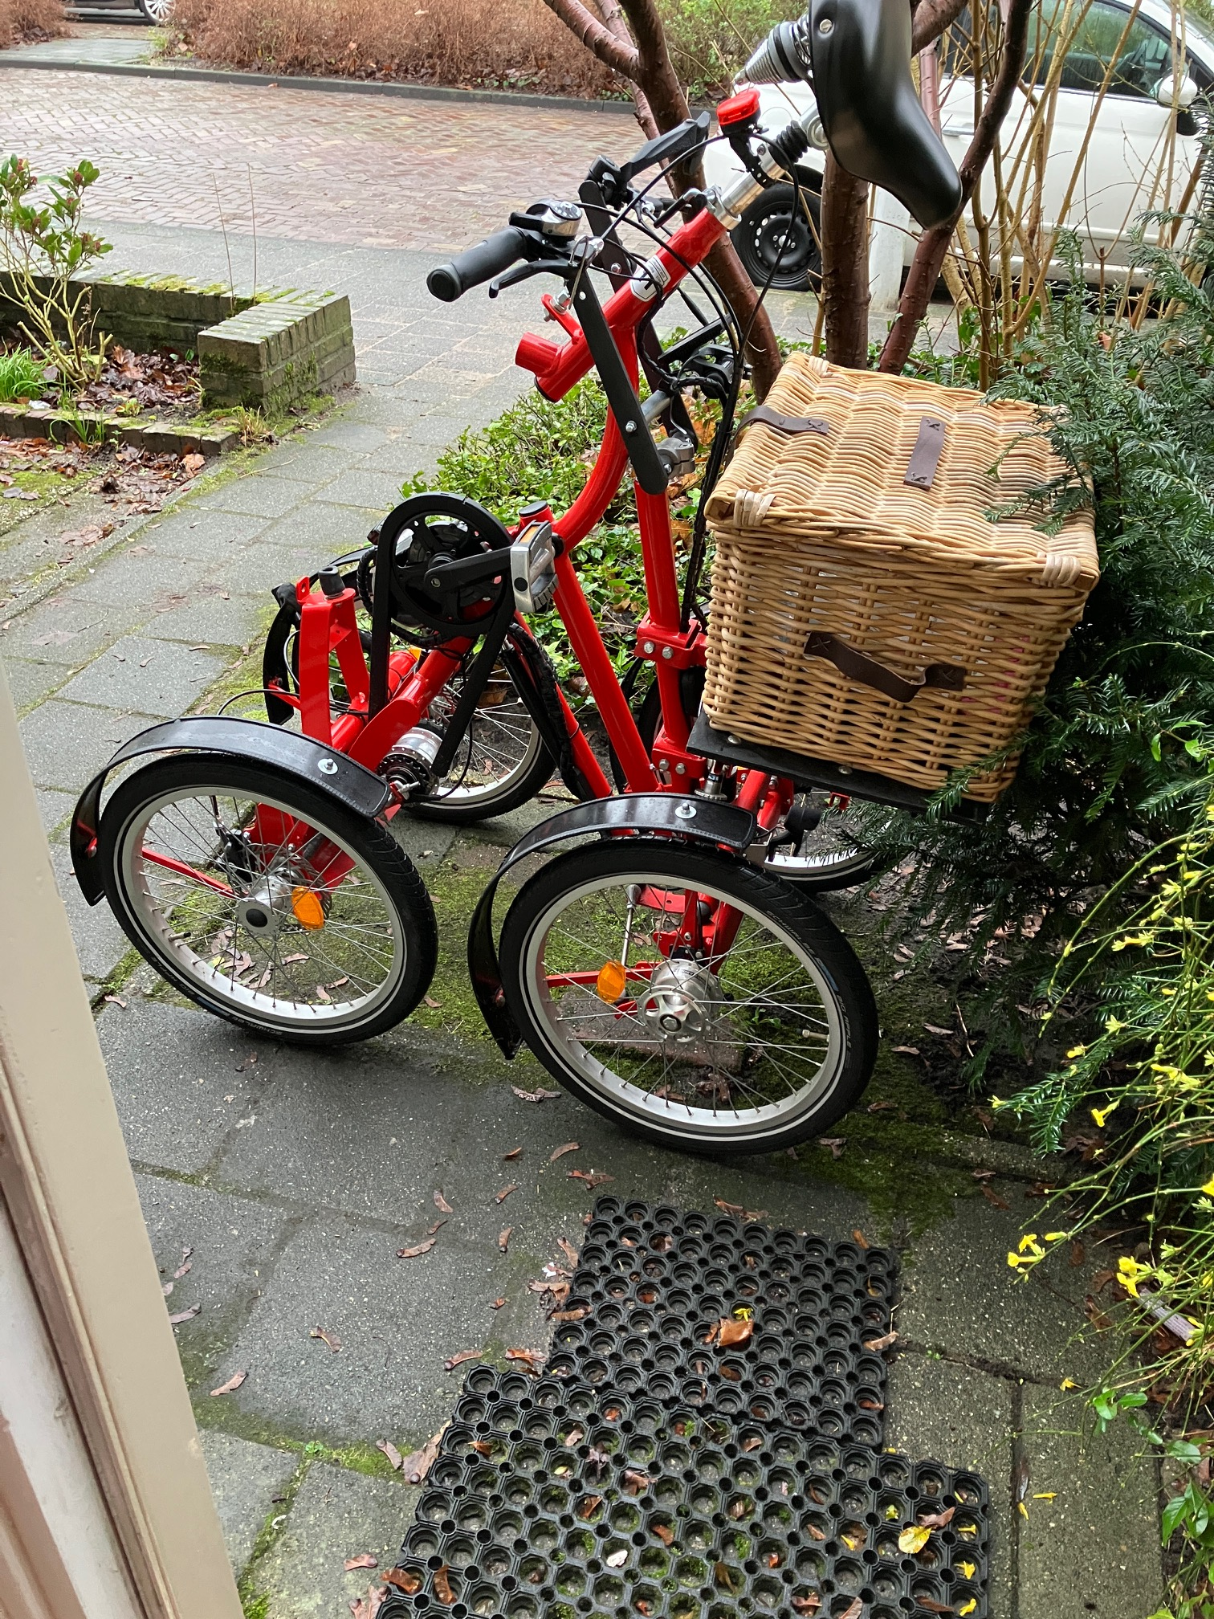
Dit model fiets kun je zelfs inklappen!-> Makkelijker keren en parkeren!

Slide 10
Voordelen en mogelijke nadelen van de
Quattro Solo - https://4wielfiets.nl/
Smal, 66 cm breed, ik kan makkelijk tussen paaltjes op een fietspad door
Zelfde hoogte als twee wieler
Met deze fiets val je niet om! (Geen helm of vlaggetje nodig; ik kan het andere verkeer goed zien en zij mij)
(Folders op de leestafel)
Gemiddelde snelheid met deze fiets is wat lager dan bij mijn vorige fiets
“Je moet geen haast hebben”, zei Robert.
Ik plan dus iets meer tijd in voor een ritje.
Tip:
Neem de tijd om aan de fiets en het fietsen te wennen (bochten, kuilen, scheve wegen)

Slide 11
Zijn er vragen ?
als er tijd over is volgt nog een klein beetje info over Scouters

Slide 12
Andere hobby: Scouters.
Site met onafhankelijke hulpmiddelen voor en door mensen met een beperking
Als vrijwilliger mag je doen wat je leuk vind, wel in overleg. Een paar mensen zetten
hulpmiddelbeschrijvingen op de site,
anderen maken filmpjes, de nieuwsbrief of schrijven blogs.
Weer anderen promoten Scouters via Social media. Of zoeken sponsors.
Wat brengt Scouters mij?
Tijd zelf indelen.
Tijdens een sombere periode besefte ik, dat ik met mijn werk voor Scouters tenminste iets nuttigs doe.
Leuke contacten met andere vrijwilligers
In augustus een stukje Pieterpad lopen met andere scouters om offroad hulpmiddelen te tetsten!
Leerzaam. Ik ontdekte er de Honni sjaals en dat lampen met een bewegingssensor best betaalbaar zijn.

Slide 13
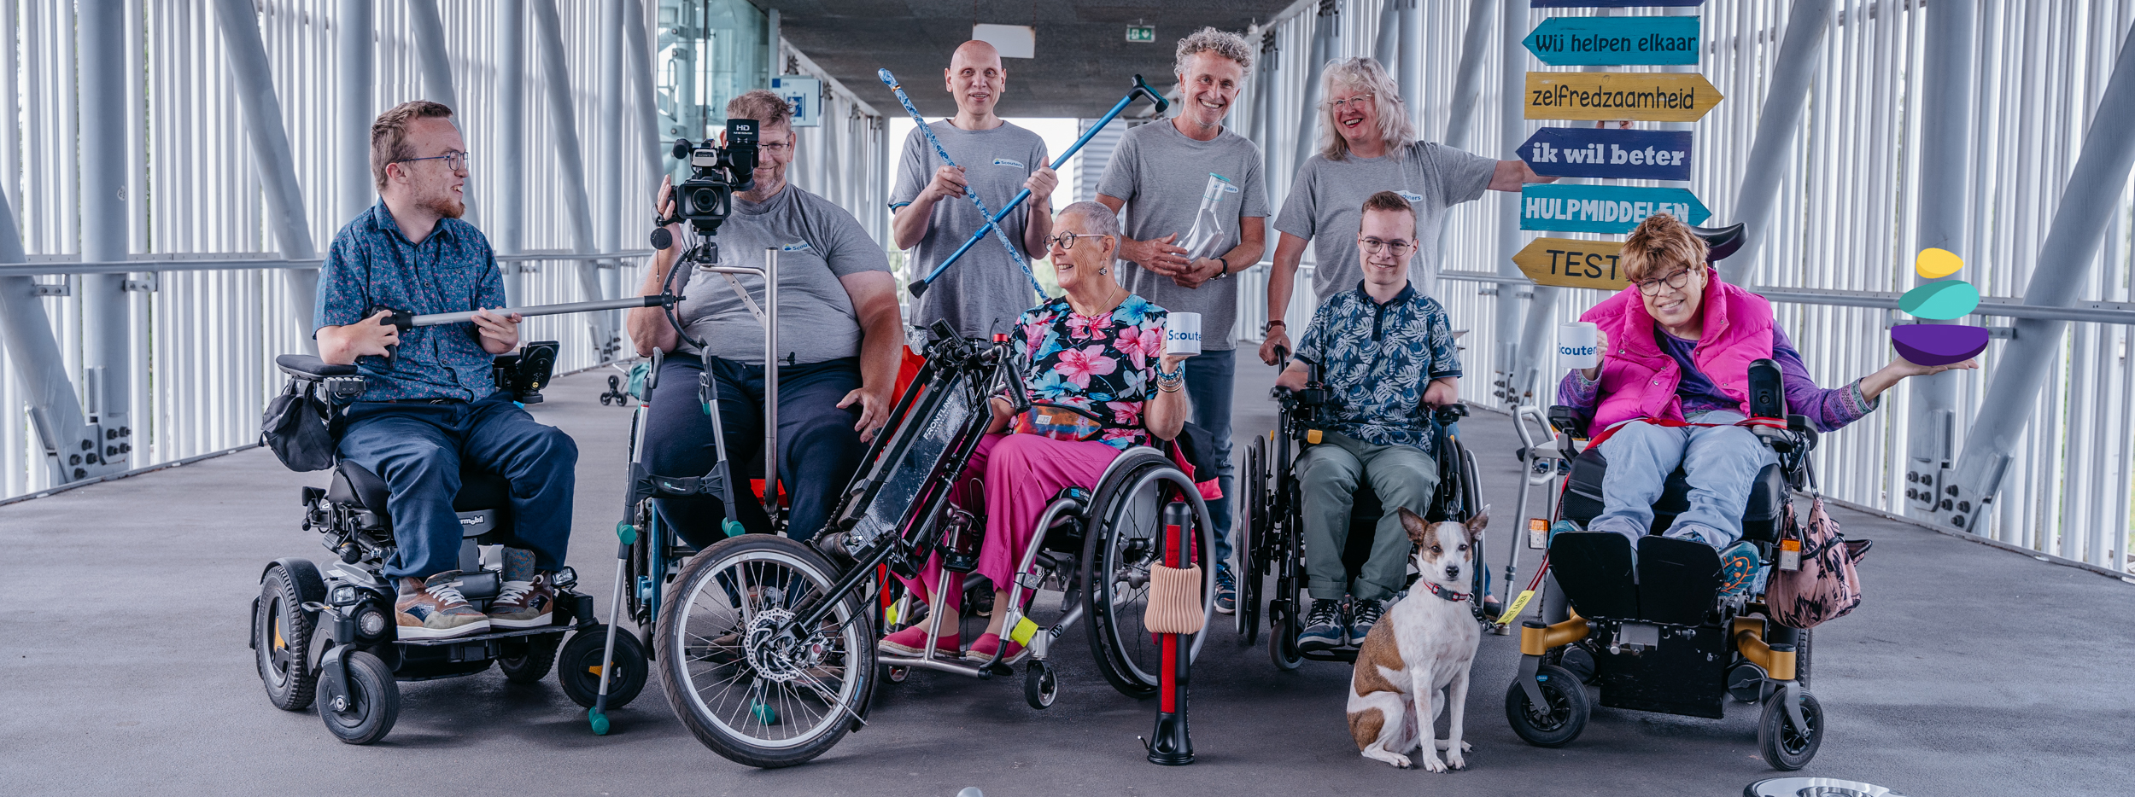
8 van de 25 vrijwilligers van het Scouters team

Slide 14
Over Scouters kan ik een hele middag vullen. In overleg met Jolanda houd ik het daarom nu kort.
Een hulpmiddel dat ik bij Scouters tegenkwam is de Honni Sjaal – of, en daarom klikte ik door: de Kwijlsjaal

Slide 15
Kwijlen (Speekselvloed)
Wie van jullie heeft last van Kwijlen?
Wat kun je hier tegen doen?
Hoe houd je je kleding overdag schoon?

Slide 16
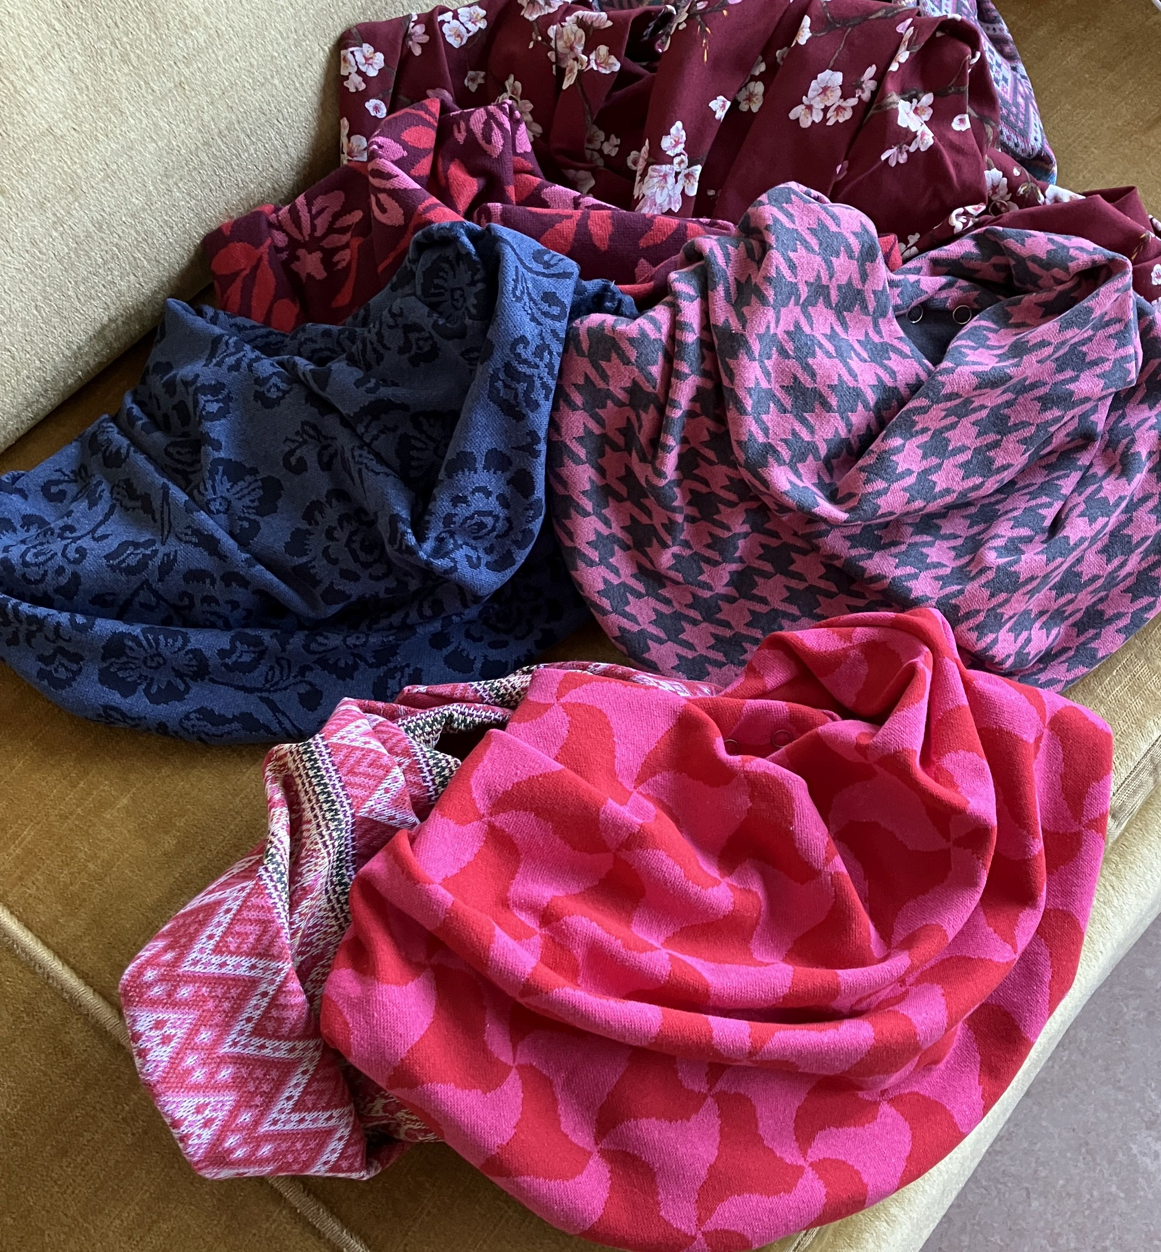
Scouters
Zoeken bij hulpmiddelen op kwijl
https://scouters.nl/hulpmiddelen/eten-en-drinken/eten/kwijlsjaal/kwijlsjaal-honni

Slide 17
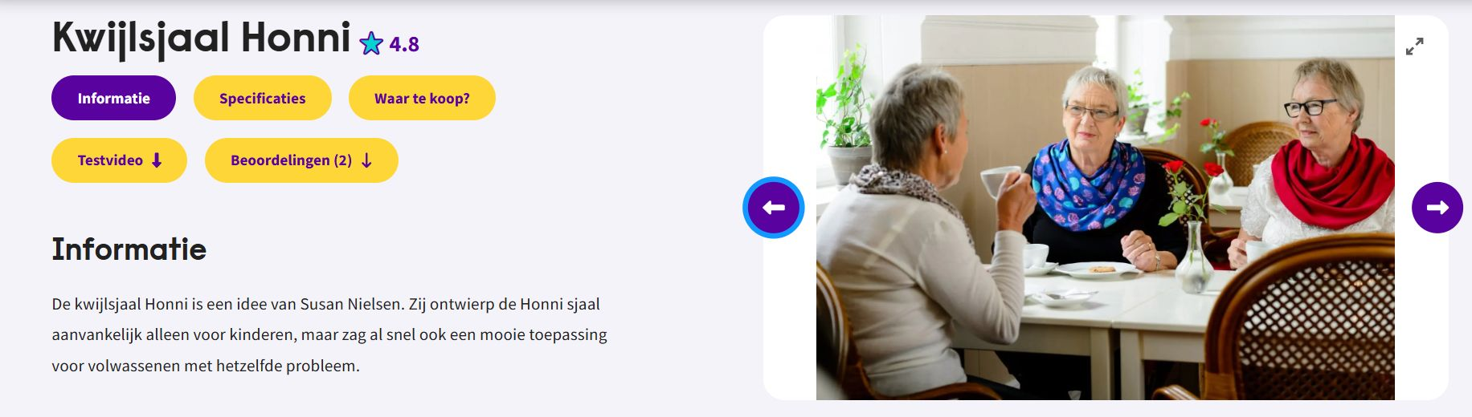

Slide 18
Meer over Honni sjaals
https://www.honnisjaal.nl/
VRAGEN??

